Slide 1
ELEKTR KONTAKTLARI

Slide 2
REJA:
1.UMUMIY MA’LUMOTLAR
2.KONTAKTLARNING ISH REJIMLARI
3.KONTAKTLARNING KONSTRUKSIYASI

Slide 3
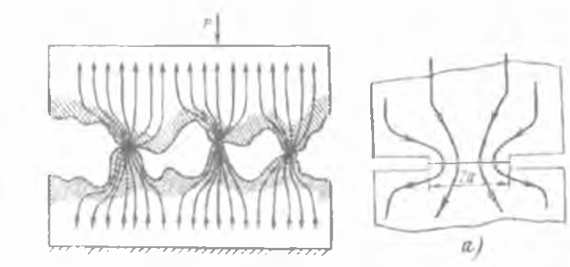
ELEKTR KONTAKT-o‘zaro ulangan ikki o‘tkazgichning tok o‘tkazishga imkon beruvchi o‘zaro birlashuvi,
Tutashgan o‘tkazgichlar KONTAKTLAR yoki KONTAKT DETALLARI deyiladi
Tabiatda absolyut silliq jism mavjud emas. Kontaktlar qanchalik silliq qilib ishlanmasin uni yuzasini mikonlar darajasida kattalashtirib qaralsa undagi mavjud tekisliklarni ko‘rish mumkin.
1-rasm. Elektr kontaktida tok o‘tishining tasviri

Slide 4
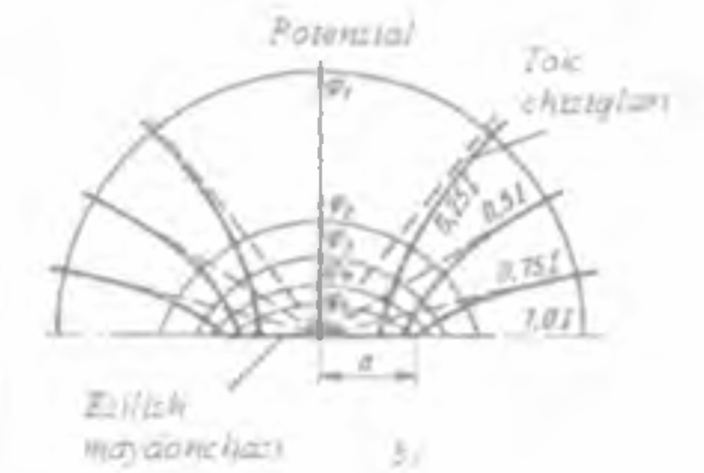
Nuqtali kontaktdan tok o‘tishining ideallashtirilgan tasviri

Slide 5

Ikki kontakt ulanganda bir kontakt ikkinchisiga bosilishi natijasida ularning cho‘qqilari ezilib haqiqiy tegish maydonchalari shakllanadi
Demak elektr toki faqat shu tegib turgan maydonchalardangina o‘tadi. Shuning uchun tegib turgan qismdagi o‘tkazuvchanlik va nisbiy qarshilik muhim ahamiyatga ega. Ularni hisoblash uchun quyidagi tengliklardan foydalanamiz.

Slide 6

Kontaktlarning tegib turgan qismidagi nisbiy qarshilik quyidagicha hisoblanadi
Bu formula tajribaviy xarakterga ega bo‘lib, umumiy yuza tegib turgan yuzadan 15 marta katta bo‘lgan hollarda 5% gacha aniqlikgacha o‘rinlidir,

Slide 7
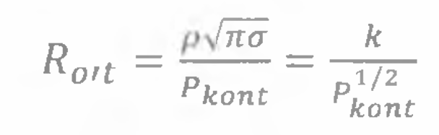
1-formuladan radiusni topib 2- siga qo‘ysak kontaktnong o‘tish qarshiligi quyidagiga teng bo‘ladi

Slide 8
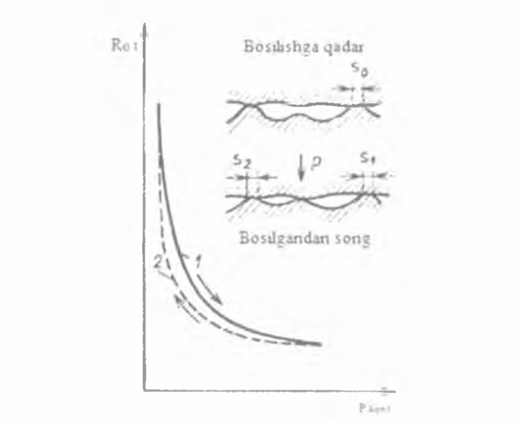
O‘tish qarshiligini kontakt bosilish kuchiga bog‘liqlik grafigi

Slide 9
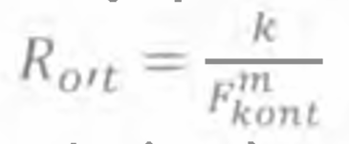
Bir nuqtali kontakt asosan kichik toklarda qo‘llaniladi, katta toklarda kontakt yuzasi kattaroq bo‘lganligi uchun ularning bosilidh kuchi va qarshiligi murakkabroq qonun bo‘yicha o‘zgaradi,
Elektr kontaktlari ishlaganda ularning yuzasi atrof muhitdagi kislorod va boshqa gazlarning ta’siri ostida kimypziy qobiq hosil qiadi, bular kontakt materiali bilan birikib nisbiy o‘tkazuvchanligi past bo‘lgan plyonka hosil qiladi. Buning natijasida kontakt o‘tkazuvchanligi pasayib qo’yilgan talablarga javob bermay qolishi mumkin. Shuning uchun kontakt yaxshi ishlashi uchun kontaktni bir necha bor ishlatib yuborish kerak. Katt tokka mo‘ljallangan kontaktlarda esa imkoni bo‘lsa kontakt detallari bir birga ozgina ishqalanishi kerak,

Slide 10
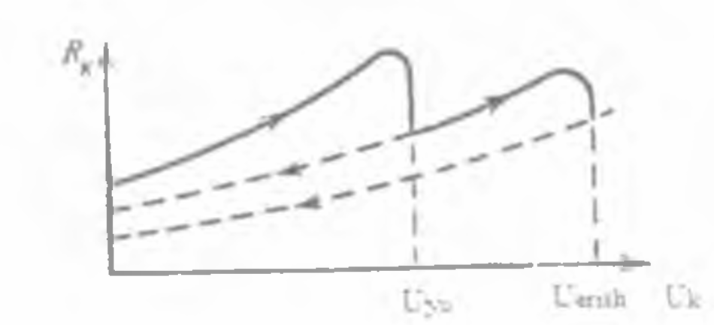

Kontaktdan katta tok o‘tganda undagi undagi kuchlanish ham ortadi. Buning natijasida uning o‘tkazuvchanligi ham o‘zgaradi.
Erish kuchlanishida metallar rekristalizatsiya bo‘ladi

Slide 11
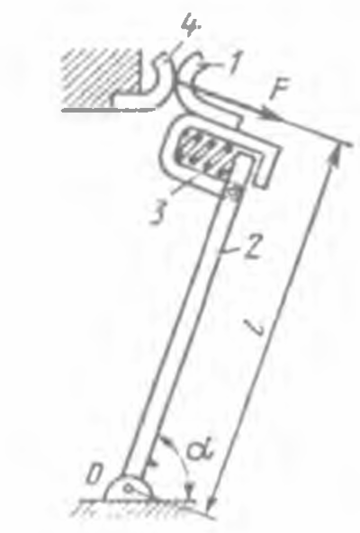

KONTAKTLARNING ISH REJIMLARI
1. ZANJIRNING ULANISH REJIMI
Kontaktlar ulanayotganda quyidagilar o‘rinli bo‘ladi:
1. Kontaktlar titrashi,
2. Qo‘shilayotgan kontaktlar orasidagi razryad natijasida hosil bo‘ladigan kontakt yuzasidagi erroziyasi,

Slide 12

2.KONTAKTLARNING ULANGAN HOLATI REJIMI
1. Bunda kontaktlardan uzoq vaqt nominal tok oqib o‘tadi
2. Qisqa tutashuv vaqtida qisqa tutashuv toklari ham oqib o‘tadi.
3. ZANJIRNING UZILISH REJIMI
1.Bunda berilyotgan tok to‘xtatiladi,
2.Qo‘zg‘aluvchan kontaktning bosilish kuchi kamayadi
3.Kontaktlar orasidagi o‘tish qarshiligi oshadi
4.Katta kuchlanishlarda elektr yoyi hosil bo‘lishi mumkin

Slide 13
KONTAKT MATERIALIGA QO‘YILADIGAN TALABLAR
Yuqori darajadagi elektr va issiqlik o‘tkazuvchanlik.
Havo va boshqa gazli muhitlarga va korroziyaga chidamliligi.
Nisbiy qarshiligi katta bo‘lgan oksid plyonkalari hosil bo‘lishiga chidamliligi.
Kontaktlarning urilish kuchini kamaytirish uchun yetarli yumshoqlikka ega bo‘lishi.
Kontaktlarning ko‘p ulanib-uzilishlari jarayonida mexanik yemirilishini kamaytirish uchun yetarli darajada qattiqlikka ega bo‘lishi.
Eroziyaga kam uchrashi.
Elektr yoyiga turg‘unligi.
Elektr yoyi hosil bo‘lishi uchun kuchlanish va tokning katta qiymatlarga ega bo‘lishi.
Qayta ishlash texnologiyasining osonligi, massa ko‘rsatkichlarning kichikligi va tannarxining arzonligi.

Slide 14
KONTAKTLAR KONSTRUKSIYASI
Kontaktlar konstruksiyasiga ko‘ra 3 xil bo‘ladi,
1. Qattiq qotirilgan kontaktlar
2.Qo‘zg‘aluvchan kontaktlar
3.Ajratuvchi kontaktlar

Slide 15
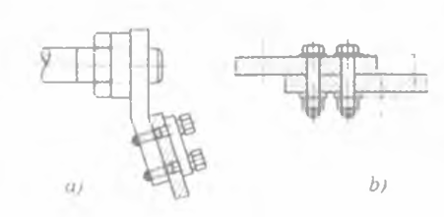
Qattiq qotirilgan kontaktlar

Slide 16
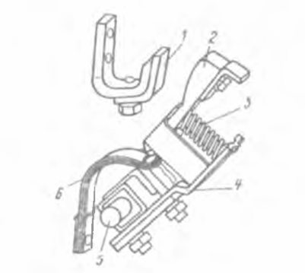

Qo‘zg‘aluvchan kontaktlarning harakatlanuvchi uzilmas kontakt elementlari

Slide 17
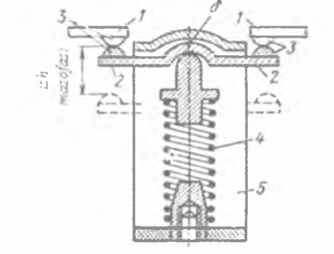

Slide 18
